Slide 1
Основы творческого проекта по технологии Автор: Горюнова Н.Ю. МБУ школа №1 имени Виктора Носова г.о.Тольятти

Slide 2
Творческий проект — самостоятельная итоговая работа.
Качество ее выполнения зависит от того, насколько хорошо вы сумели усвоить содержание различных разделов программы, насколько прочны ваши знания, умения и навыки, приобретенные на занятиях.
Это своего рода контрольная работа за год, экзамен по трудовому обучению.

Slide 3
Творческий проект — это самостоятельное учебно-творческое задание, выполня­емое под руководством педагога и предусматривающее создание общественного по­лезного продукта (изделия), обладающего новизной.

Slide 4
Качество выполнения проекта зависит от того:
- насколько хорошо вы смогли разобраться в пройденных темах;
- насколько прочны ваши знания, умения и
навыки, приобретенные на уроках
технологии;
- насколько широк круг ваших интересов;
- насколько вы самоорганизованы.

Slide 5
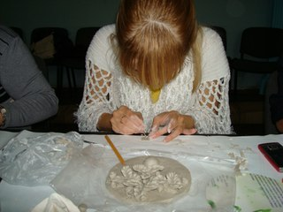
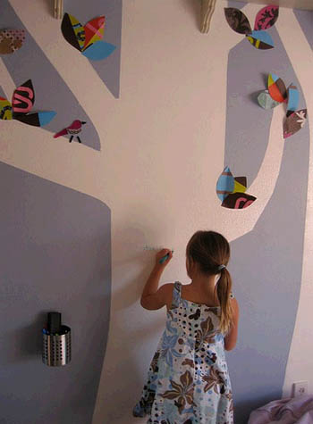
Самоорганизация — это умение активно
планировать свою работу, умение
принимать решение и отвечать за него,
умение критически оценивать свои
действия и иметь чувство долга.

Slide 6
Этапы творческого проекта

Slide 7
Подготовительный этап творческого проекта:
1. Определи проблему и тему творческого проекта;
2. Определи цели и задачи, сформи­руй обоснование (мотив) выбора именно этой темы творческой работы;
3. Выбери оптимальный вариант решения;
4. Составь план работы для реализации творческого проекта;
5. Определи возможные материальные за­траты в ходе изготовления проекта.

Slide 8
Этап планирования (Конструкторский этап):
1. Собери и обработай необходимую для реализации проекта информацию по литературным и другим источникам;
2. Изучи технологию изготовления задуманного объекта, проведи расчеты, замеры, реши необходимые задачи;
3. Разработай соответствующую конструкторско-технологическую до­кументацию (карту), подготовь необходимые качественные материалы, безопасное оборудова­ние и инструменты, свое рабочее место;
4. Определи способ представления результатов, т.е. в какой форме будет отчет (текстовое описание результатов, диаграммы, презентация, фотографии изделия или объекта, аудио- или видео-запись наблюдений или этапов создания изделия);
5. Установи критерии оценки конечного результата и процесса работы (как будешь оценивать);
6. Распредели задачи и обязанности между учащимися команды (если это групповой или коллективный проект).

Slide 9
Этап процесса работы (Технологический этап):
(процесс изготовления, создания объекта)
1. Проведи то, что запланировал: интервью, опрос, наблюдения, эксперименты, саму работу по изготовлению изделия, выполнению технологических операций, созданию рисунка, танца, песни и т.п.;
2. Соблюдай правила техники безопасности при работе с оборудованием и инструментами.

Slide 10
Заключительный этап творческого проекта:
1. Проведи контроль и испытание изделия;
2. Дай экономико-экологическое обоснование (экономически выгодно, приносит прибыль, не очень затратно, экологично ли выполнение проекта);
3. Оформи результаты согласно требованиям оформления творческого проекта. Сформулируй выводы (выполнил ли того, что ставил в целях и задачах);
4. Выбери и оформи возможные формы представления результатов: устный отчет, устный отчет с демонстрацией, письменный отчет, письменный отчет с краткой устной защитой проекта;
5. Проведи защиту своего творческого проекта, прими участие в обсуждении;
6. Дай самооценку своей работе и полученному результату. Поучаствуй в оценке творческого проекта путем коллективного обсуждения.

Slide 11
Цель творческого проекта

Slide 12
Цель творческого проекта – это модель желаемого конечного практического результата (продукта), который должен быть достигнут учащимся в итоге проведения творческой работы.

Slide 13
Схема составления цели творческого проекта:
Выберите одно из слов типа: изготовить, разработать, создать, усовершенствовать, выполнить, научиться выполнять, сшить, нарисовать, вышить, освоить ремесло и др.
2. Добавьте название изделия;

Slide 14
3. Добавьте одну из фраз типа:
- в какой технике будет выполнено, из чего? (например, "изготовление в технике ручной вышивки", "из дерева")
- каково применение изделия? (например, "для украшения интерьера")
- для кого будет предназначено? (например, "для мамы")
- из чего изделие? (например, "из полимерной глины")
- полезность изделия? (например, "которое поможет в борьбе с насекомыми")
- чему или кому посвящено изделие? (например, "посвященое Дню Победы")

Slide 15
ПРИМЕР
Создать декоративное панно посвященное годовщине победы русского народа в годы Великой Отечественной войны.
Создать развивающий коврик для детей, который поможет детям развивать мелкую моторику, сенсорику, координацию и тактильные ощущения.

Slide 16
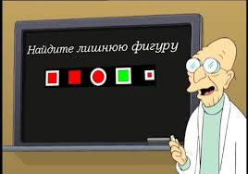
Задачи творческого проекта

Slide 17
Задачи творческого проекта - это все последовательные этапы организации и изготовления изделия с начало до конца.

Slide 18
Для того, чтобы определить задачи творческого проекта, нужно последовательно отвечать себе на вопрос: «Что нужно сделать, чтобы достичь цели проекта?»

Slide 19
Обычно задачами творческой работы являются:
научиться...,
разработать...,
усовершенствовать...,
ознакомиться...,
освоить...,
определить...,
выбрать...,
подобрать...,
провести...,
изучить...,
развить...,
соблюдать...,
проанализировать...,
закрепить... и т.п.

Slide 20
Примеры задач творческого проекта:
(замените слово "Изделие" на название Вашего изделия, слово "Материалы" - на название Ваших материалов)
*Изучить историю возникновения такого рода изделий
*Ознакомиться с современными технологиями изготовления изделия
*Разработать технологическую карту изготовления изделия (детского развивающего коврика)
*Соблюдать правила техники безопасности

Slide 21
План творческого проекта

Slide 22
1. Титульный лист творческого проекта
2. Содержание творческого проекта
3. Введение: во Введении творческого проекта обосновывается актуальность выбранной темы, цель и содержание поставленных задач, формулируются планируемый результат и основные проблемы, рассматриваемые в проекте, сообщается, кому предназначен проект и в чем состоит его новизна. Во введении также дается характеристика основных источников информации. В этой главе проекта рассматривается предполагаемая методика и техника его выполнения.

Slide 23
Структура Введения творческого проекта:
Обоснование выбора темы проекта
Цель творческого проекта
Задачи творческого проекта

Slide 24
4. Историческая справка по проблеме проекта
5. Технологическая часть:
*Выбор идей и вариантов, их обоснование и анализ.
*Выбор материала для объекта, дизайн-анализ.
*Подбор инструментов, оборудования и организация рабочего места.
*Техника безопасности при выполнении работ.
*Конструкция изделия, эскиз (описание этапов конструирования объекта).
*Технология изготовления изделия, графические материалы.
*Инструкционно-технологическая карта

Slide 25
6. Экономическое обоснование проекта, расчеты:
В экономической части представляется полный расчет затрат на изготовление проектируемого изделия. Результатом экономического расчета должно быть обоснование экономичности проектируемого изделия и наличия рынка сбыта.

Slide 26
7. Экологическое обоснование проекта (экологическая чистота изделия):
Особое внимание необходимо уделить экологической оценке проекта: обоснованию того, что изготовление и эксплуатация проектируемого изделия не повлекут за собой изменений в окружающей среде, нарушений в жизнедеятельности человека. Экологическая оценка проекта включает в себя экологическую оценку конструкции и технологии изготовления, оценку возможностей изготовления изделия из материалов - отходов производства, оценку возможности использования отходов, возникающих при выполнении проекта.

Slide 27
8. Новые знания и умения, полученные при выполнении проекта
9. Оценка изделия. Реклама изделия.

Slide 28
10. Заключение
(краткие выводы по результатам выполненного проекта, оценку полноты решения поставленных задач)
В нем последовательно излагаются полученные результаты, определяется их соотношение с общей целью и конкретными задачами, сформулированными во введении, дается самооценка воспитаннику о проделанной им работы. В некоторых случаях возникает необходимость указать пути продолжения исследования темы, а также конкретные задачи, которые предстоит при этом решать.

Slide 29
11. Используемая литература
После заключения принято помещать список литературы, использованной при выполнении проекта. Каждый включенный в него источник должен иметь отражение в пояснительной записке. Все заимствования должны обязательно иметь подстрочные ссылки, откуда взяты приведенные материалы. Не следует включать в данный список работы, которые фактически не были использованы.

Slide 30
12. Приложения
(эскизы, схемы, технологическая документация).
Вспомогательные или дополнительные материалы, которые загромождают основную часть работы, помещают в приложениях.
По содержанию и форме приложения очень разнообразны. Они могут представлять собой текст, таблицы, карты, графики, рисунки. Каждое приложение должно начинаться с нового листа (страницы) с указанием в правом верхнем углу слова «Приложение» и иметь тематический заголовок.

